Slide 1


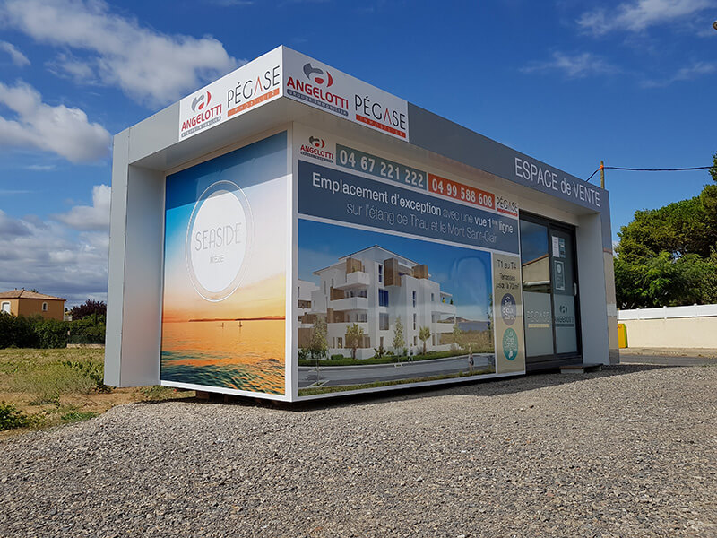
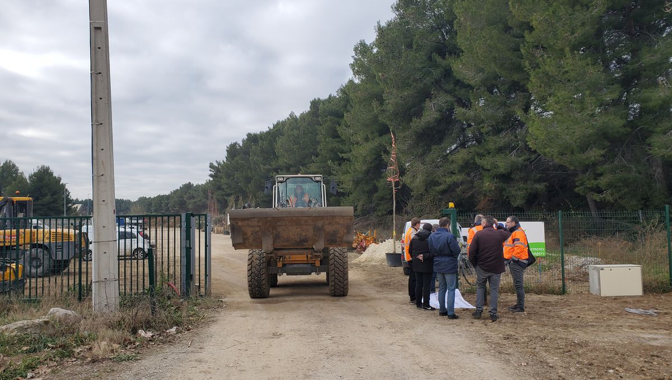
La machine à écrire et l’algeco

Slide 2
Trois grandes périodes économiques
1945-1960 : Période de reconstruction de l'après-guerre en France
essor des HLM (habitations à loyer modéré), construites principalement par les organismes publics.
à partir des années 1950 : premières opérations de promotion privée
1960-1975 : le logement décent est un bien rare urbanisation de la banlieue parisienne et des villes de province avec :
la construction de grands ensembles d'habitation
Les maisons en village et les lotissements
Le développement d’un marketing immobilier à l’américaine
1975-2000 : fin des « 30 glorieuses », crises économiques, accroissement du chômage, stop and go de l’immobilier :
Les promoteurs immobiliers commencent à se diversifier et à se spécialiser dans des segments spécifiques du marché, comme :
les immeubles de bureaux
les résidences seniors,
les résidences de tourisme
2000-2021 : Au début des années 2000, le marché immobilier connait un nouvel essor, soutenu par une croissance économique solide et une baisse des taux d'intérêt. Les promoteurs immobiliers poursuivent leur diversification et leur spécialisation, avec une attention croissante portée aux questions environnementales et à la construction de bâtiments durables.

Slide 3
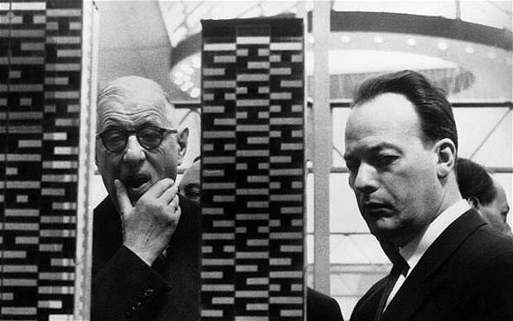
« Le général de Gaulle a déclaré qu’il entendait placer au premier rang des préoccupations de son gouvernement une politique de construction, d’urbanisme et d’aménagement du territoire »
Pierre Sudreau,
Ministre de la Construction,
conférence de presse 22 décembre 1958

Slide 4
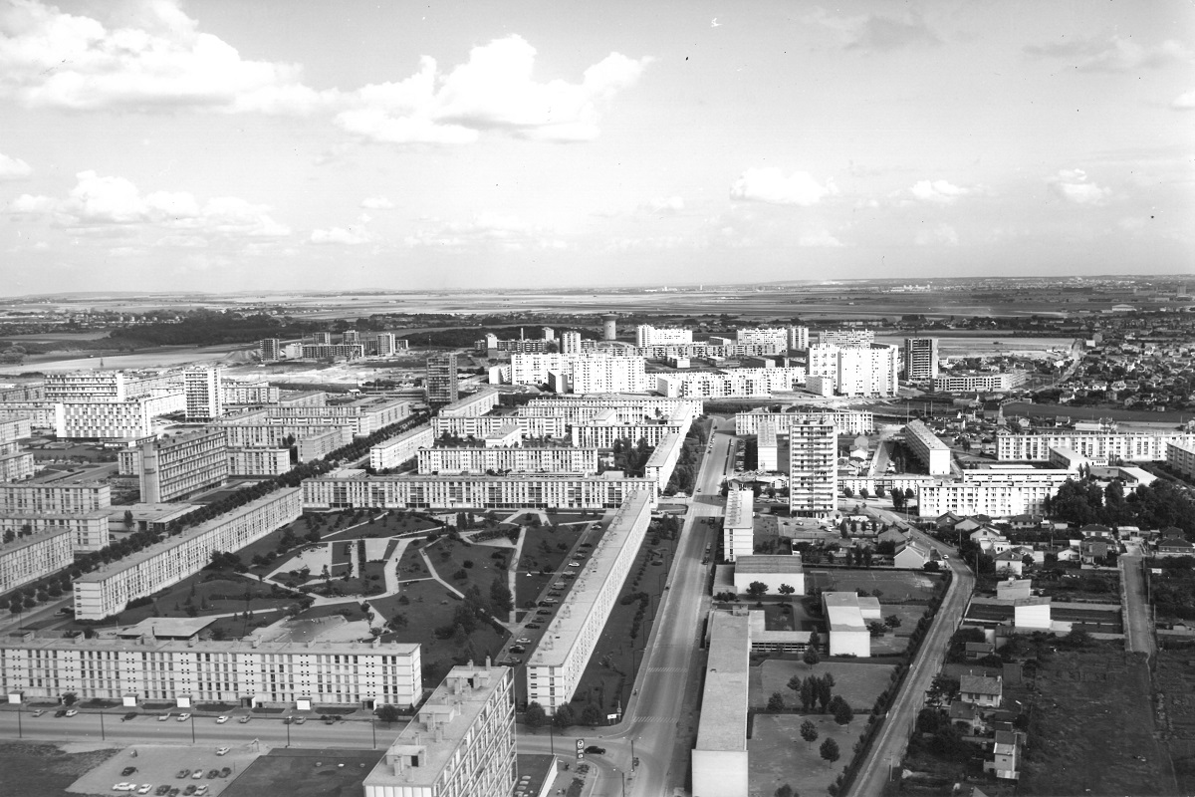

Slide 5
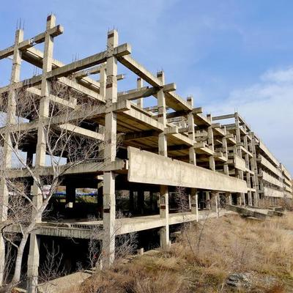
La loi n° 67-3 du 3 janvier 1967 ( « vente sur plans » )
impose des obligations légales aux promoteurs immobiliers, notamment :
en matière de garanties de livraison,
de conformité
de parfait achèvement des travaux.
fixe également :
des délais
des conditions de paiement pour les acheteurs, ainsi que des pénalités en cas de retard de livraison ou de non-respect des engagements contractuels.

Slide 6

Loi sur la copropriété 10 juillet 1965
Elle permet de :
déterminer les missions du conseil syndical et du syndic de copropriété ;
encadrer les définitions juridiques ;
faciliter la gestion collective du bâtiment ;
mettre en place les règles entre les copropriétaires :
assurer les droits de chaque copropriétaire.

Slide 7
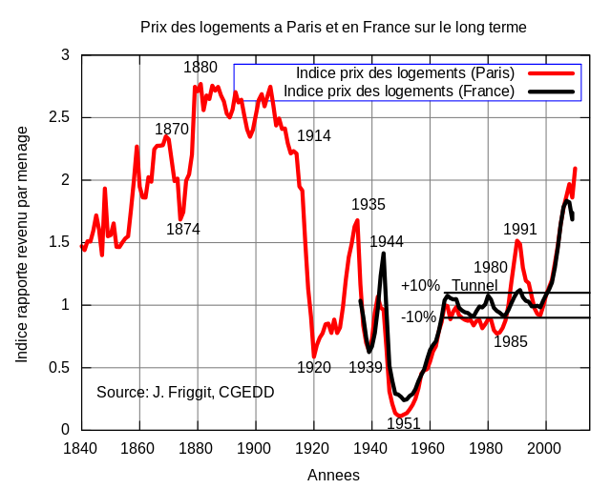

Slide 8
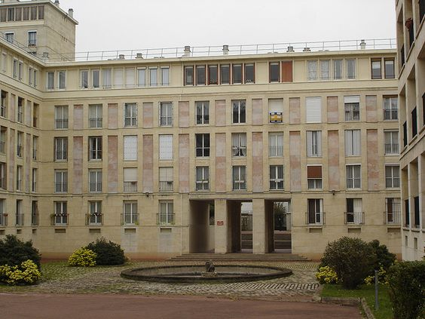
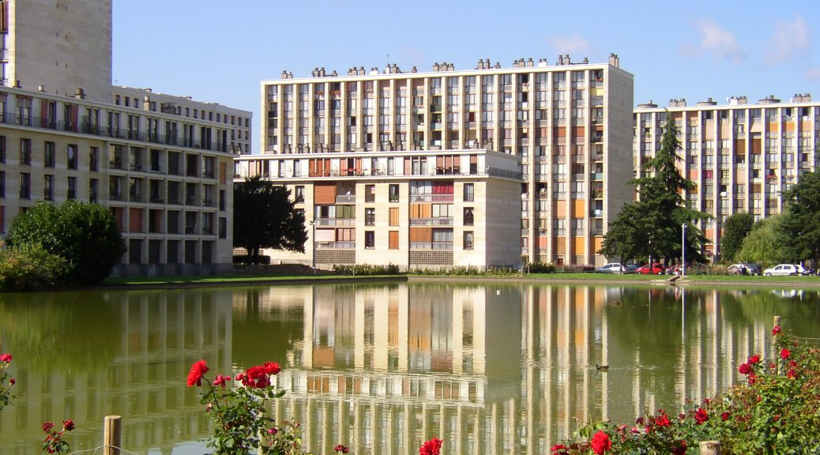


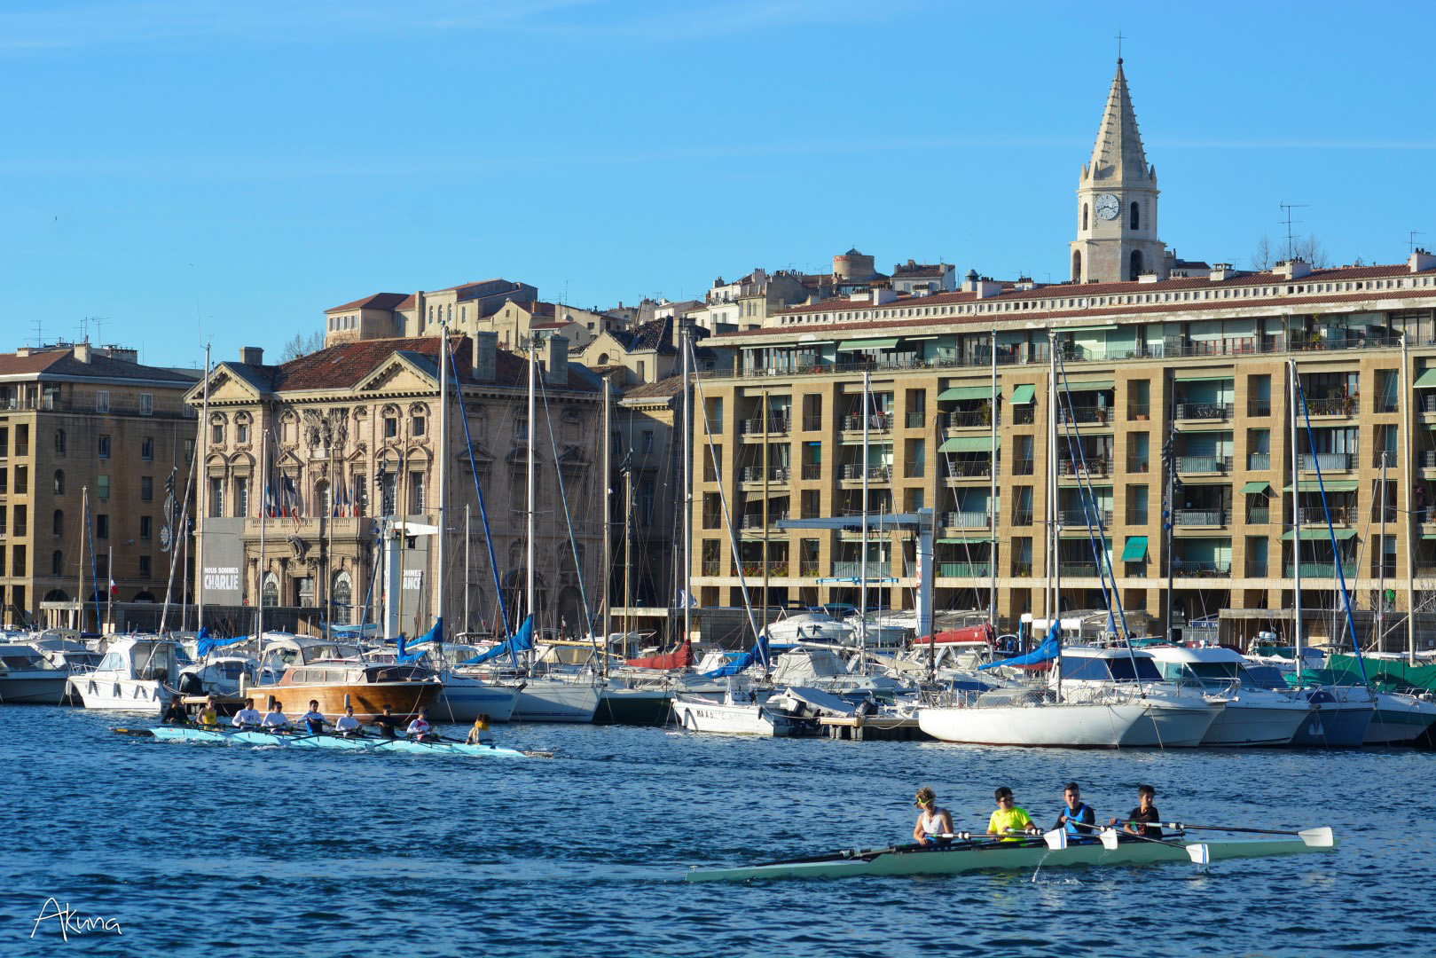
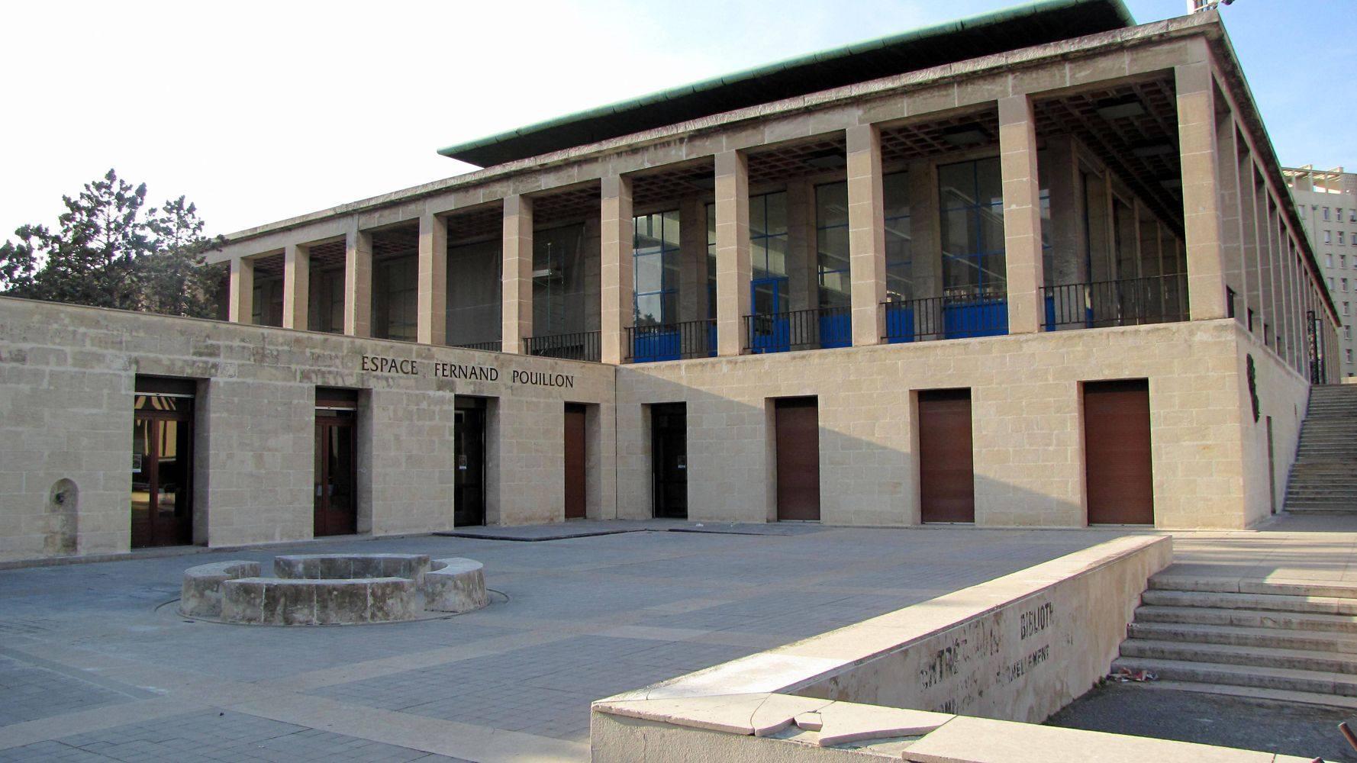
Fernand Pouillon

Slide 9
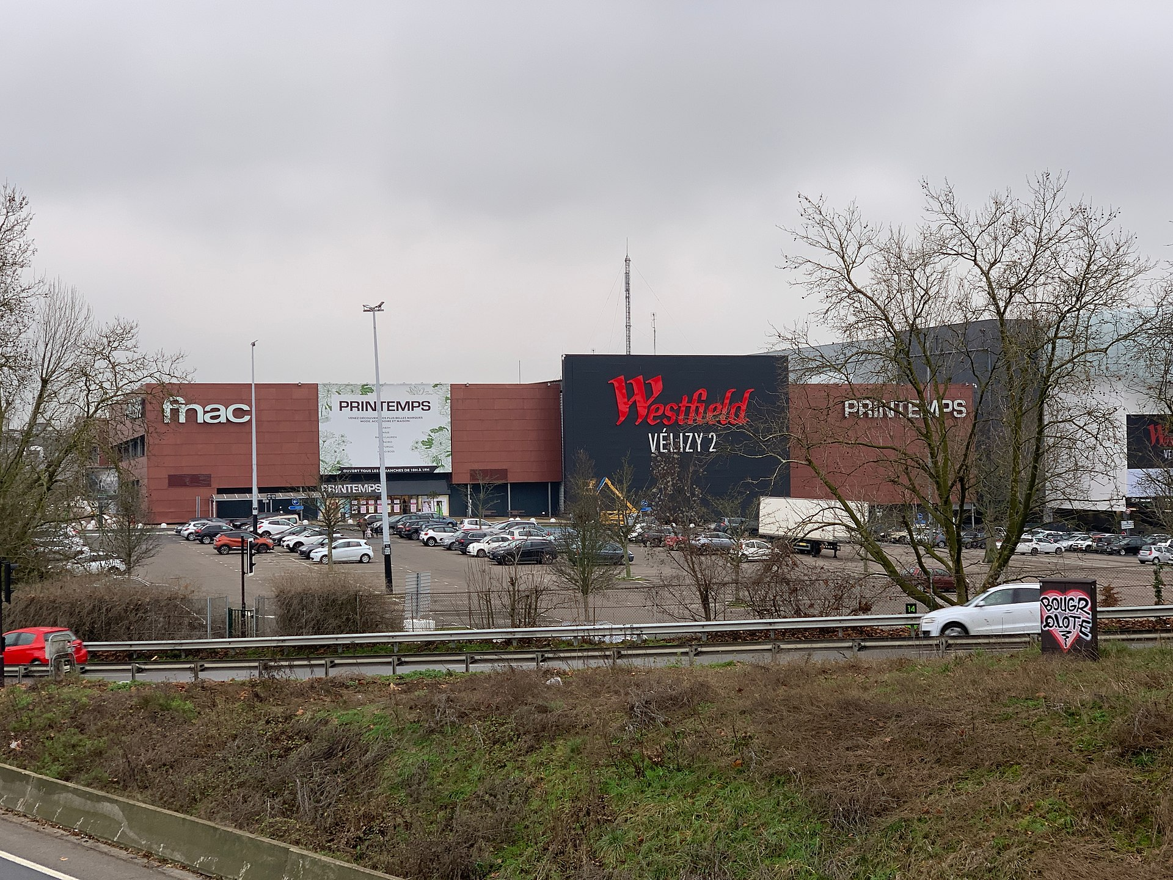
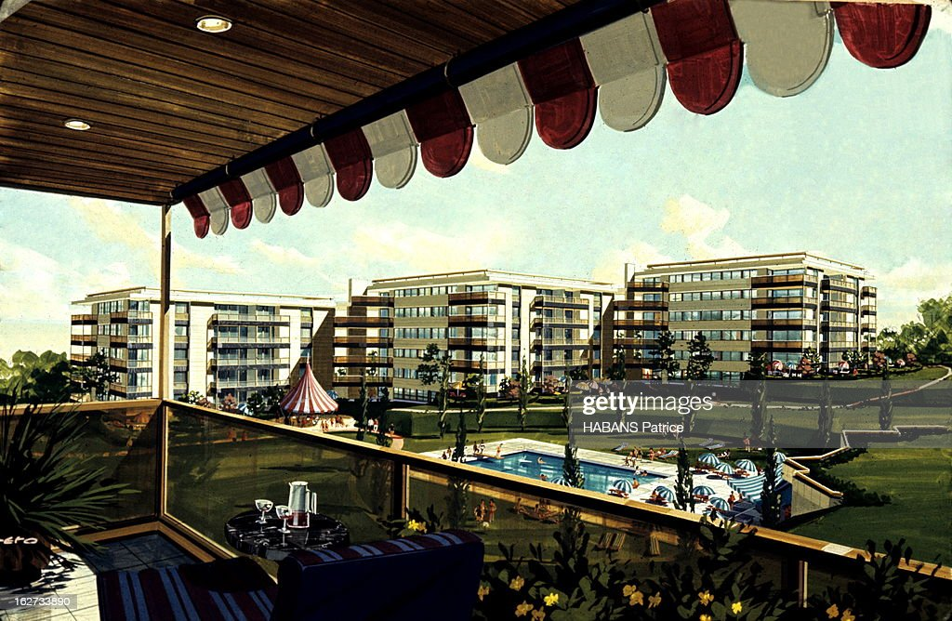
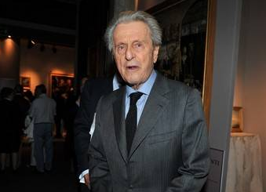
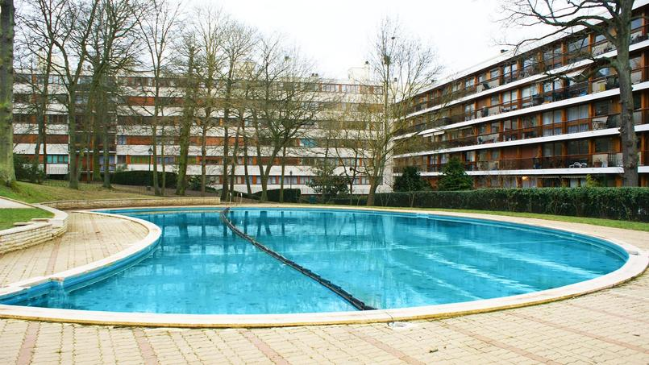
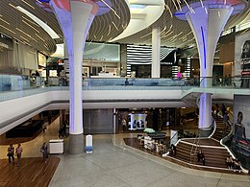
Robert de Balkany 1931-2015

Slide 10
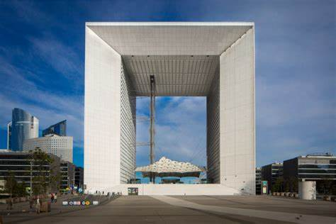
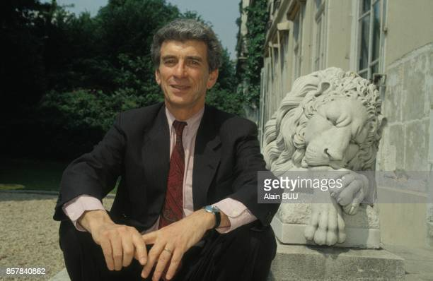
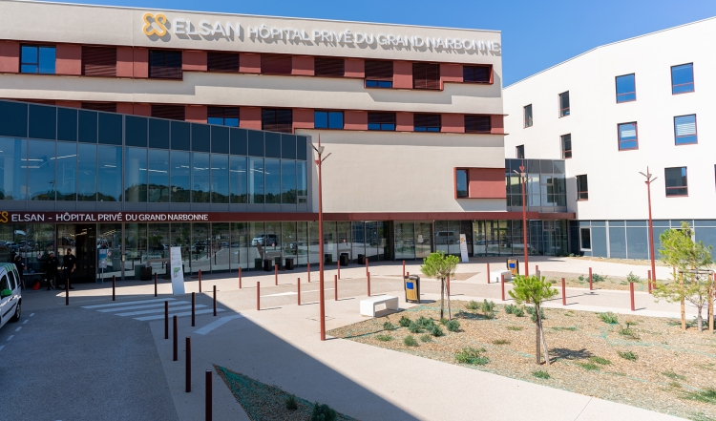
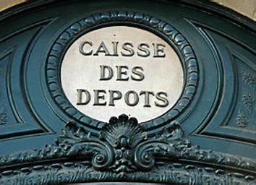
Robert Lion 1934-2019

Slide 11
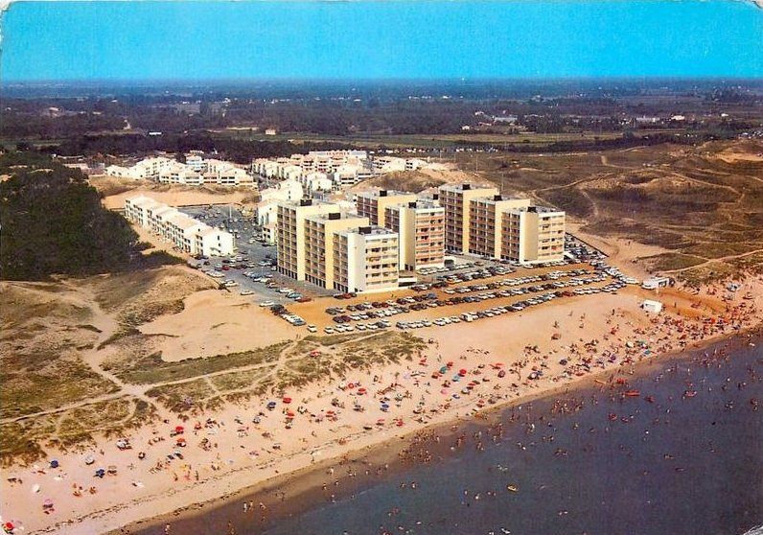
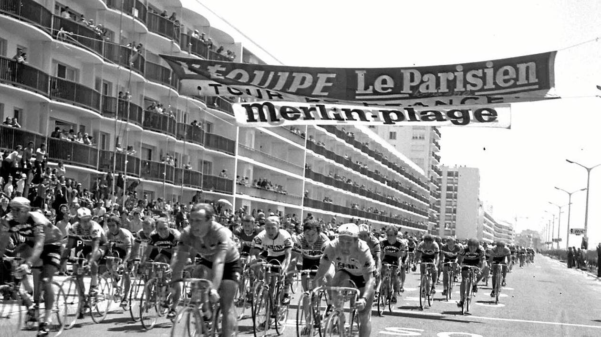
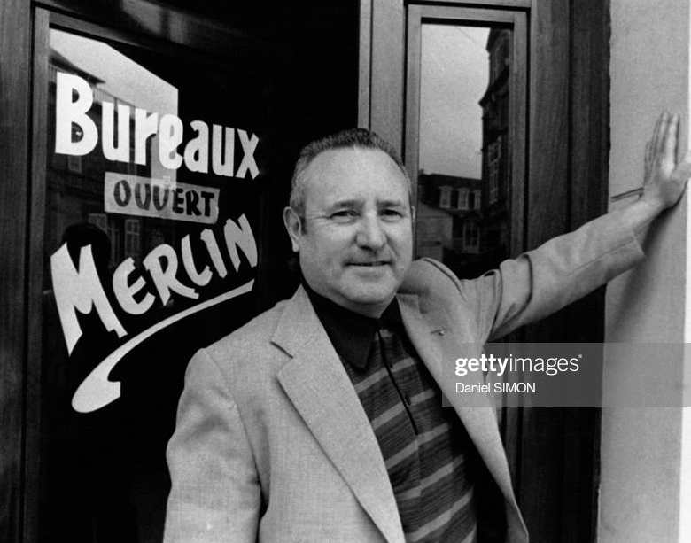
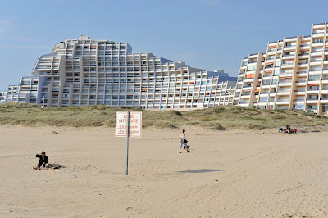
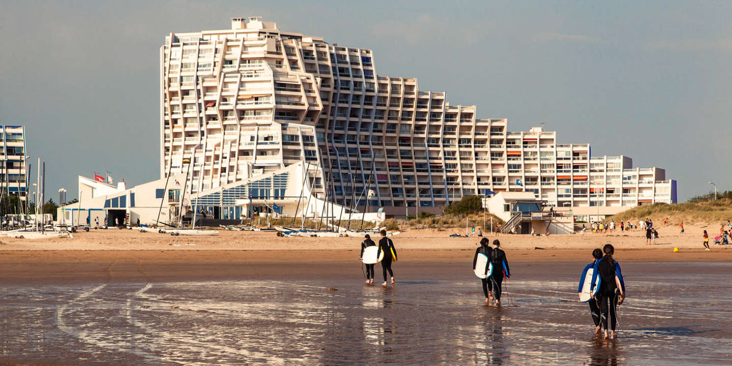
Guy Merlin

Slide 12
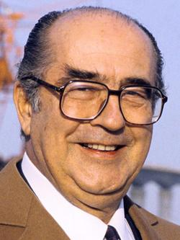
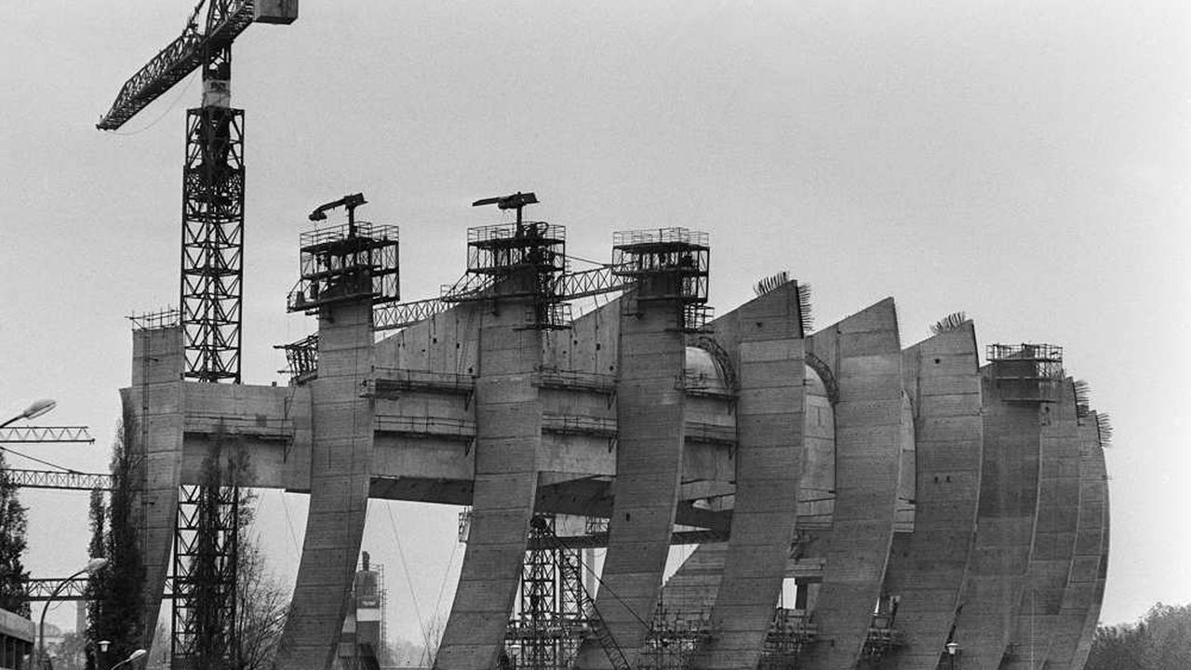


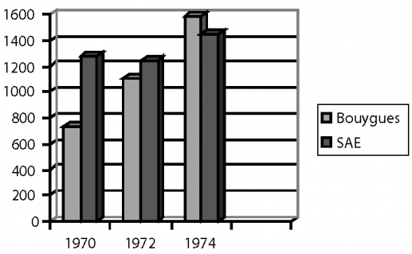

Francis Bouygues 1922-1993

Slide 13
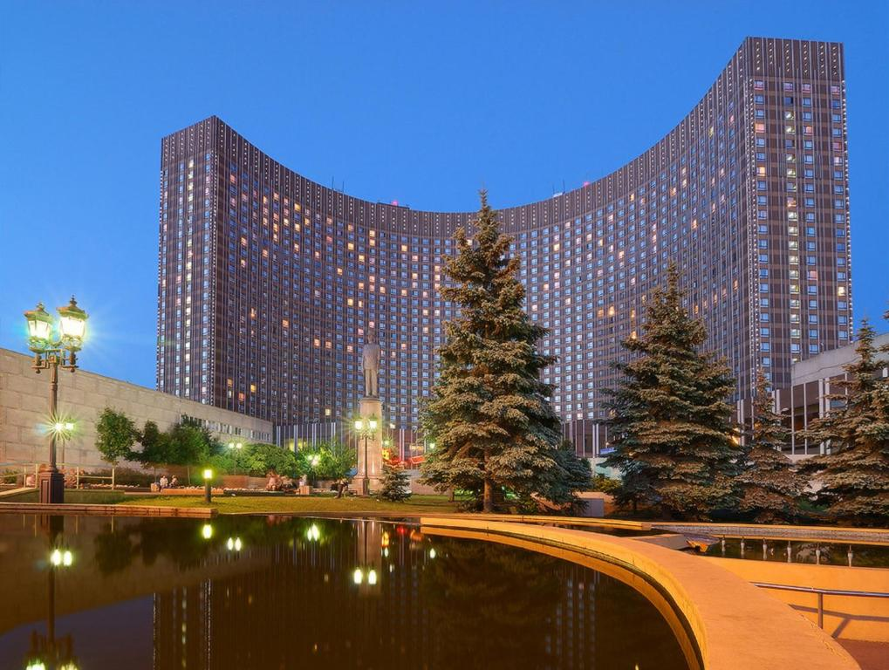
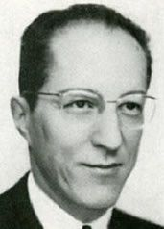
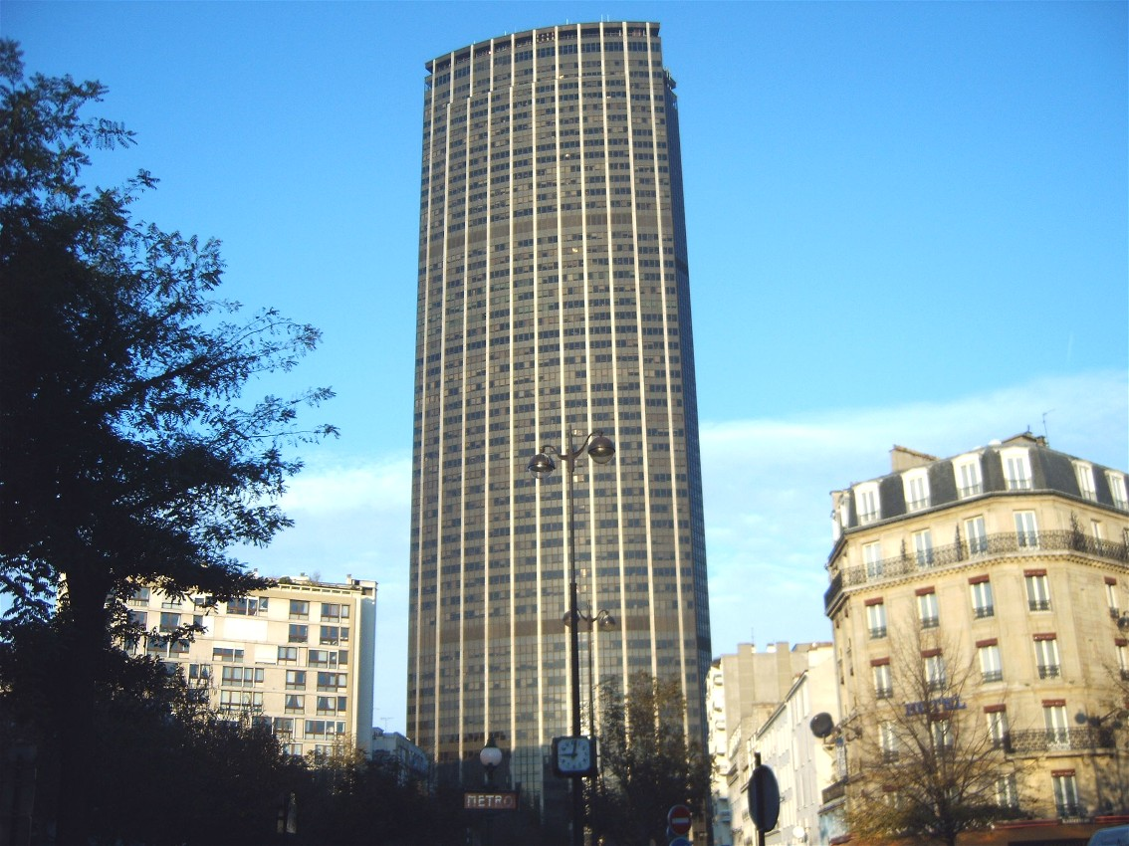
Jean-Claude Aaron 1916-2006

Slide 14

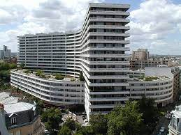
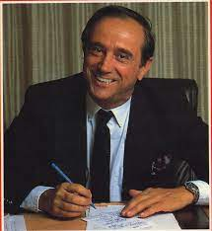
Michel Mauer 1930-2018

Slide 15
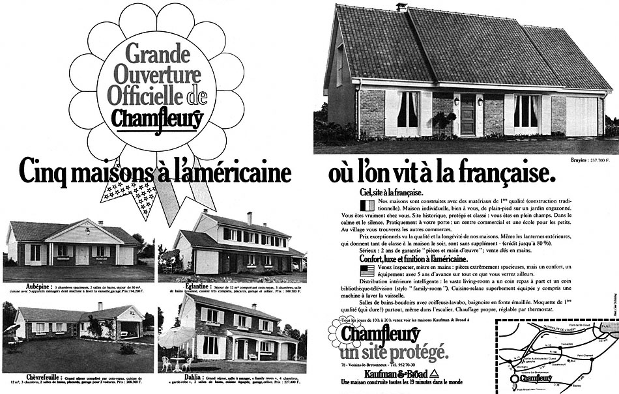
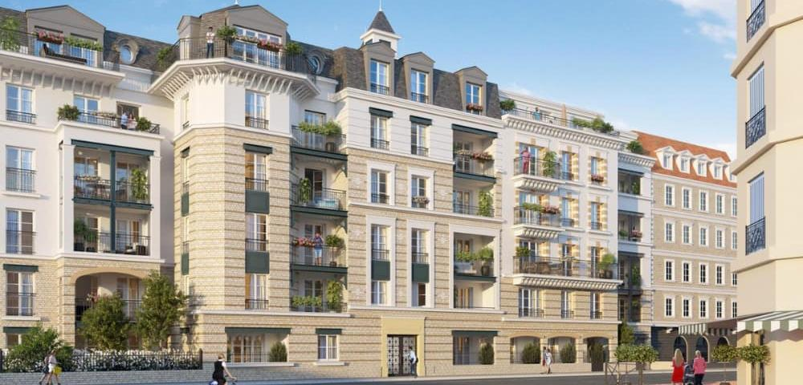
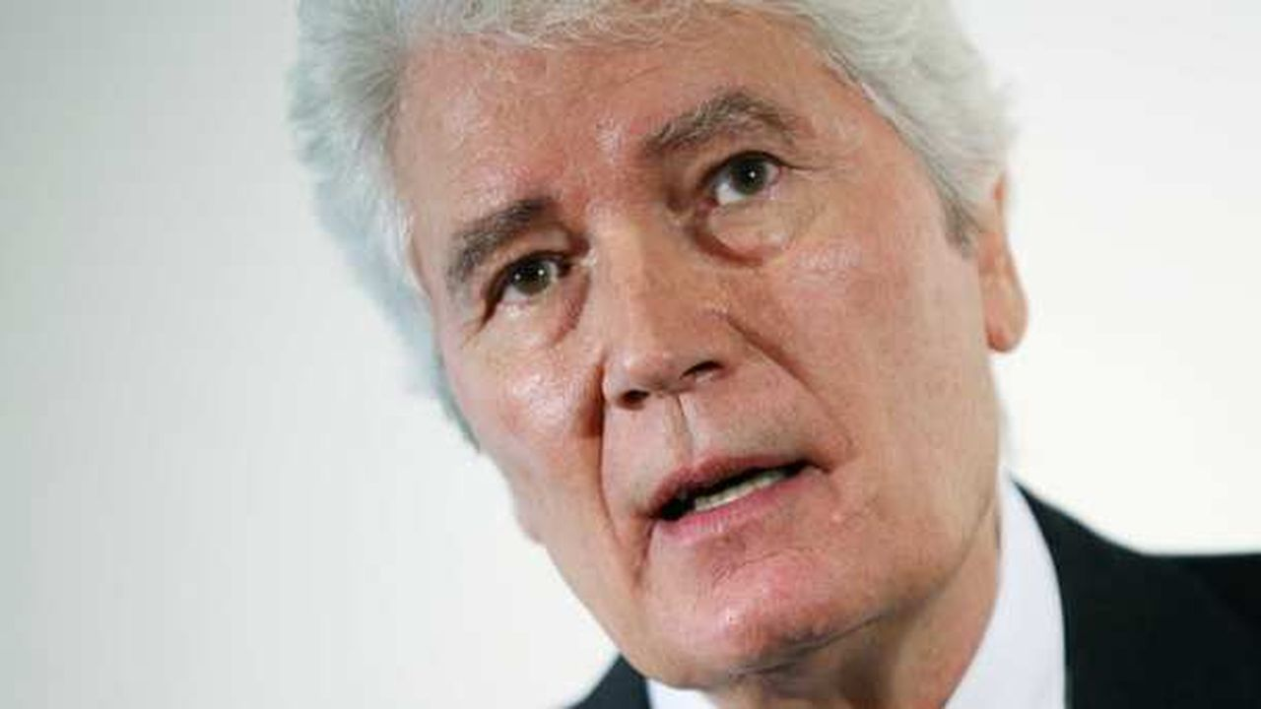

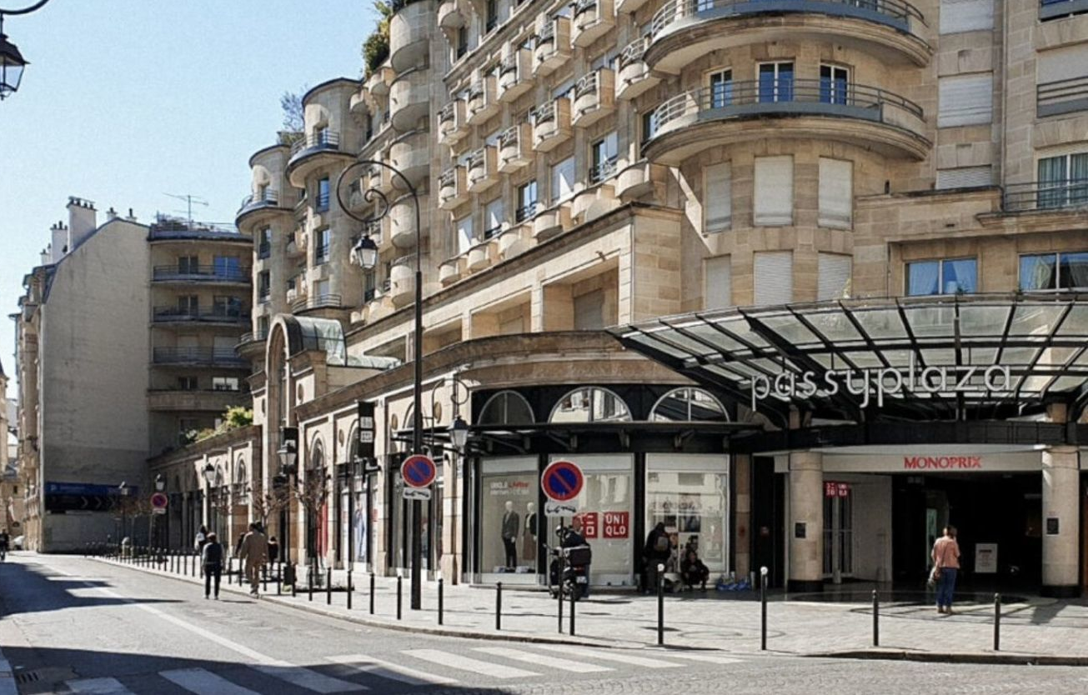
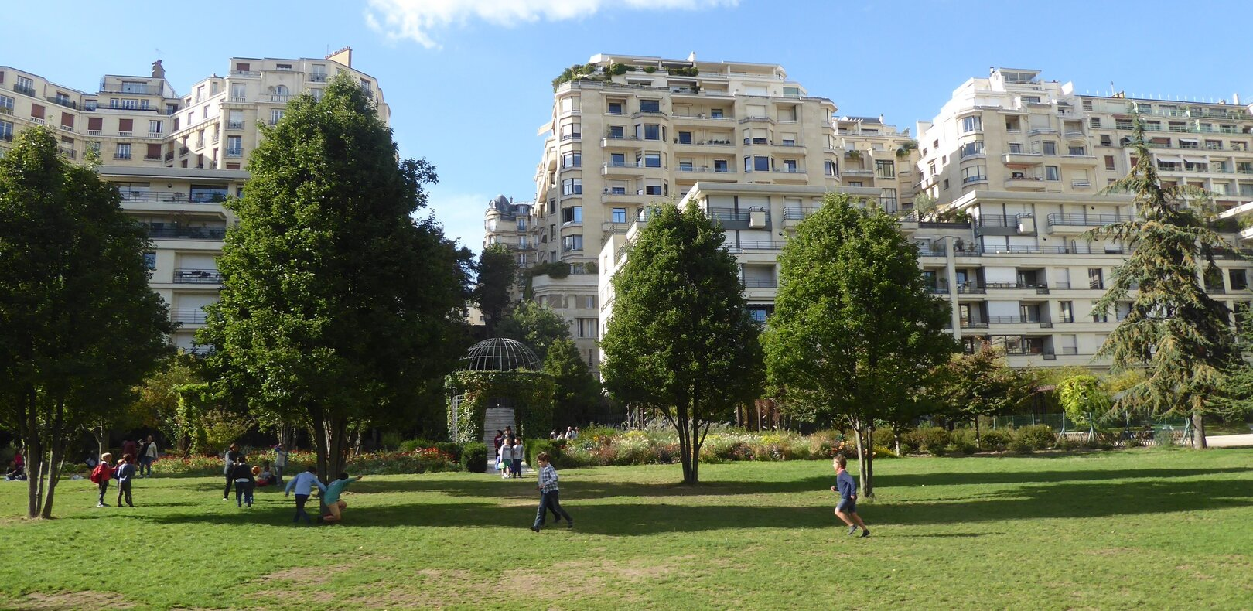
Guy Nafilian

Slide 16

La ville, ça marche ?......
Editions Le Moniteur
Plan Bâtiment durable
PARUTION 4° trimestre 2023

Slide 17

Marcher dans la ville des proximités par la commande publique avec l’industrie immobilière
la ville des proximités : du quart d’heure, ou des itinéraires ?
l’équipement du sol urbain: interface entre la puissance publique et les usages privés
l’occupation du trottoir: un actif urbain rare à redéfinir…
l’irruption des services numériques rebat les cartes

Slide 18

Marcher dans des espaces habités par le temps
le retour de la marchabilité
une approche par la chronotopie
mobilité et marche habilitée
tout au long des façades….

Slide 19
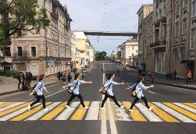
Marcher avec les acteurs de la ville
- collectivités territoriales et documents d’urbanisme
opérateurs et études de marché
détenteurs et socles des projets immobiliers
quatre questions pour marcher plus loin…..
La ville intra-muros
Alignement public/privé
Démarches piétons
Pacification des mobilités douces

